Slide 1
Docker webhook
第9組
組員：杜孟憲、邱冠瑾、林偉聖

Slide 2
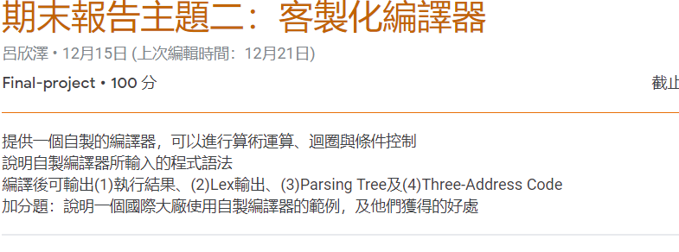

Slide 3


Slide 4


Slide 5


Slide 6


Slide 7
加分題
以nvidia 為例
CUDA
https://en.wikipedia.org/wiki/NVIDIA_CUDA_Compiler

